Slide 1

Хранение данных в Windows Phone
Михаил Галушко, .NET разработчик, автор WP7Rocks!

Slide 2
План доклада
Что было в Windows Phone 7
Что появилось в Windows Phone 7.5 “Mango”
Сравнение движков
Выводы
Вопросы
Материалы для изучения

Slide 3
Windows Phone 7
Настройки приложения (IsolatedStorageSettings)
Хранение в виде ключ-значение
Изолированное хранилище (IsolatedStorage)
Традиционная файловая система
Внешний веб-сервис

Slide 4
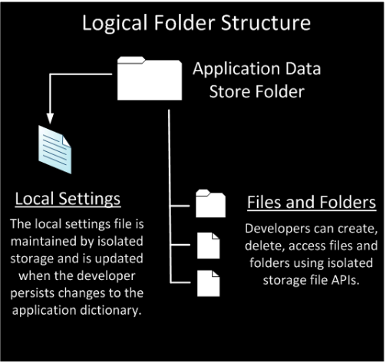
Windows Phone 7

Slide 5
Windows Phone 7
Базы данных на основе IsolatedStorage:
Sterling (CodePlex)
WindowsPhoneDb (CodePlex)
...
А также: SQLite и другие

Slide 6

Что такое Sterling
NoSQL OODB. Построена на базе Isolated Storage.
Не требует изменений в объектной модели
Поддержка LINQ
Построение индексов
Доступна под WP7, .NET 4.0, Silverlight 4 и 5
Поддержка Tombstone (захоронения)
Легкая и бесплатная

Slide 7
Sterling
Инициализация
SterlingEngine engine = new SterlingEngine();
engine.Activate();
ISterlingDatabaseInstance database = engine.SterlingDatabase.RegisterDatabase<MyDatabase>();

Slide 8
Sterling
Выборка данных
var entity = database.Load<MyEntity>(key);
var entities = from e in database.Query<MyEntity, int>() where e.Id > 3 orderby e.SortOrder
select e.LazyValue.Value;
var entities = from e in database.Query<MyEntity, string, int>(“MyIndex”) orderby e.Index descending select e.Id;

Slide 9
Sterling
Сохранение объекта
var entityId = database.Save(entity);
database.SaveAsync(entitiesList);
database.Flush();
Удаление объекта
var entity = database.Load<MyEntity>(id);
database.Delete(entity);
database.Delete(typeof(MyEntity), id);

Slide 10
Sterling
Бекап БД
BinaryWriter binaryWriter = …;
engine.SterlingDatabase
.Backup<MyDatabase>(binaryWriter);
Восстановление БД
engine.SterlingDatabase.Restore<MyDatabase>(
new BinaryReader(memoryStream));
engine.Dispose();

Slide 11
Sterling
А также:
Работа с синглтонами
Псевдо-транзакции
Триггеры
Интерсепторы

Slide 12
Sterling
Обновление схемы БД
Встроенной поддержки нету.
Решается через отдельные классы в другом пространстве имен.
Регистрируются старая и новая БД, данные перебрасываются вручную.

Slide 13
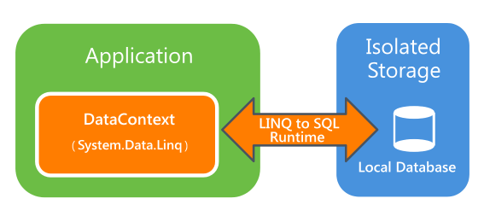
Windows Phone 7.5
Появился MS SQL Compact Edition 3.5

Slide 14
MS SQL CE 3.5
LINQ to SQL
Обновление схемы
Поддержка индексов
2 подхода: Code-First, Database-First
Быстрый «readonly» режим
512 макс. размер файла БД

Slide 15
MS SQL CE 3.5
Code-First
Описать модель данных
Сгенерировать БД
var db = new DbDataContext("isostore:/Database.sdf");
if (!dataContext.DatabaseExists())
dataContext.CreateDatabase();

Slide 16
MS SQL CE 3.5
Database-First
Генерация модели на основе схемы БД:
SqlMetal (входит в SDK)
SQLCEMangoGenerator (CodePlex)

Slide 17
MS SQL CE 3.5
Инициализация
var dataContext = new DbDataContext("isostore:/Database.sdf");
if (!dataContext.DatabaseExists())
dataContext.CreateDatabase();

Slide 18
MS SQL CE 3.5
Выборка данных
var c = db.Companies.Where(e => e.Id == id).FirstOrDefault();
var c = db.Companies.Where(c=>c.Name.Contains(s)).ToList();

Slide 19
MS SQL CE 3.5
Вставка записи
db.Companies.InsertOnSubmit(company);
db.SubmitChanges();
Удаление записи
db.Companies.DeleteOnSubmit(company);
db.SubmitChanges();

Slide 20
MS SQL CE 3.5
Обновление схемы
DatabaseSchemaUpdater schemaUpdater = db.CreateDatabaseSchemaUpdater();
if (schemaUpdater.DatabaseSchemaVersion < 2)
{
schemaUpdater.AddTable<Customer>();
schemaUpdater.Execute();
}

Slide 21
Windows Phone 7.5 – MS SQL CE 3.5
Работа с БД в режиме «readonly»
var dataContext = new DbDataContext(“datasource=‘appdata://MyDb.sdf’;mode=‘read only’");
db.ObjectTrackingEnabled = false;

Slide 22
MS SQL CE 3.5
Осталось за бортом:
Бекап БД
Восстановление из бекапа
Ассоциации
Индексы

Slide 23
MS SQL CE 3.5
Советы
Если большие объемы данных : чаще делайте SubmitChanges – сэкономите память
ObjectTrackingEnabled = false, если readonly режим
Если работаете с небольшими объемами данных – загружайте все в оперативную память
Не забывайте про индексы (КЭП)

Slide 24
Сравнение SQL CE и Sterling
Ваш выбор – Sterling, если:
Небольшие объемы данных
В основном только чтение
Одинаковые запросы (покрываются индексами)
Простые данные (целостность не обязательна)
Вы не используете не индексированные поля в выборках
Владеете «многопоточностью»

Slide 25
Сравнение SQL CE и Sterling
Ваш выбор – SQL CE, если:
Большой объем данных
Сложная структура хранения
Планируется обновление структуры БД
Частые обновления/вставки
Многопоточность ваше не самое сильное место
Есть опыт работы с LINQ to SQL, Entity Framework

Slide 26
Есть вопросы?

Slide 27
Материалы
http://www.maxpaulousky.com/blog/archive/2011/07/27/windows-phone-mango-db-engines-performance-testing.aspx
http://www.kellermansoftware.com/p-43-ninja-net-database-pro.aspx?mode=Competition
http://sterling.codeplex.com/
http://devlicio.us/blogs/derik_whittaker/archive/2011/07/21/using-sql-ce-on-wp7-mango-getting-started.aspx
http://www.wp7rocks.com/

Slide 28
Спасибо за внимание!

